Slide 1

Программа повышения квалификации
Тестировщик программного обеспечения
Итоговый проект “ТЕСТИРОВАНИЕ ПЛАТФОРМЫ BUMBLEBY”
Преподаватель: Гриненко В.В.
Выполнила: Корнеева Д.С.
2022 год

Slide 2
Оглавление:
Практическое задание по разделу №1 «Введение в тестирование ПО»
Практическое задание по разделу №2 «Классификация тестирования ПО»
Практическое задание по разделу №3 «Тестовая документация»
Практическое задание по разделу №4 «Техники тестирования ПО»
Практическое задание по разделу №5 «Инструменты автоматизации»
Рефлексия

Slide 3
Практическое задание по разделу №1 «Введение в тестирование ПО»
Для выполнения данного задания я изучила:
Введение в тестирование ПО
Роль тестировщика в ПО
Жизненный цикл ПО и тестирования
Методологии разработки и тестирования ПО

Slide 4
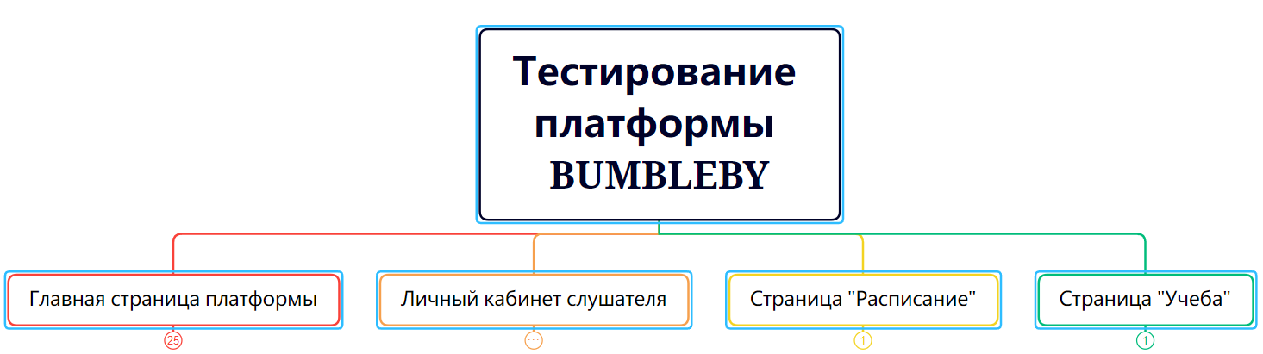
Майнд-карта входных данных для сайта

Slide 5
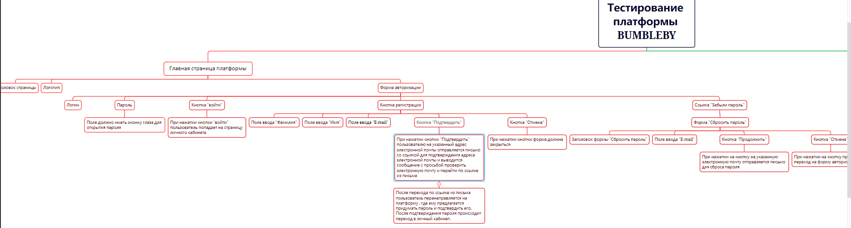

Slide 6
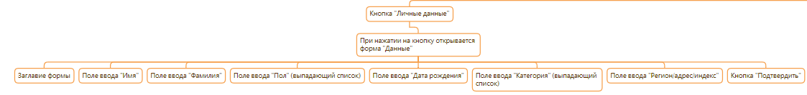
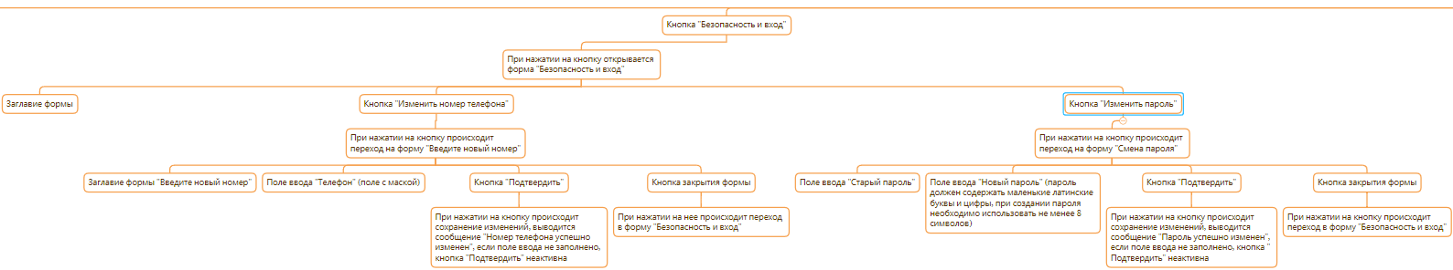
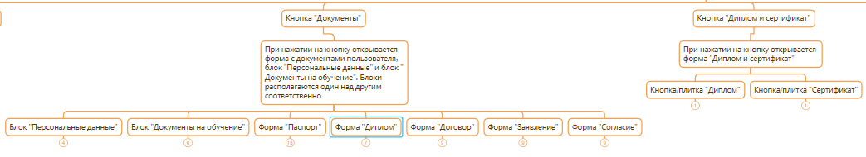

Slide 7
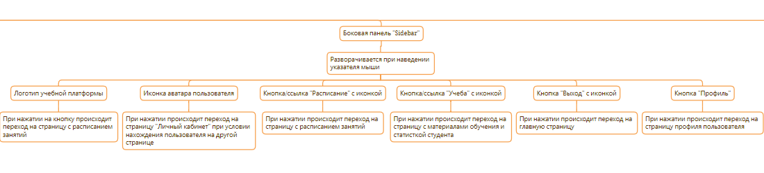
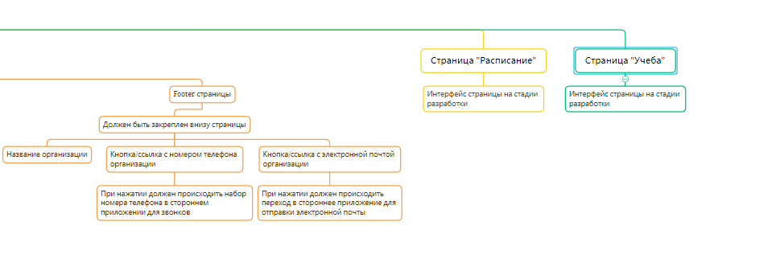

Slide 8
Практическое задание по разделу №2 «Классификация тестирования ПО»
Перед выполнением второго задания мы изучили Классификацию тестирования ПО: методы, виды и типы тестирования, требования к программному обеспечению, виды требований, источники требований.
На основании полученных данных я составила майнд-карту видов тестирования, применяемых к тестированию платформы BUMBLEBY

Slide 9
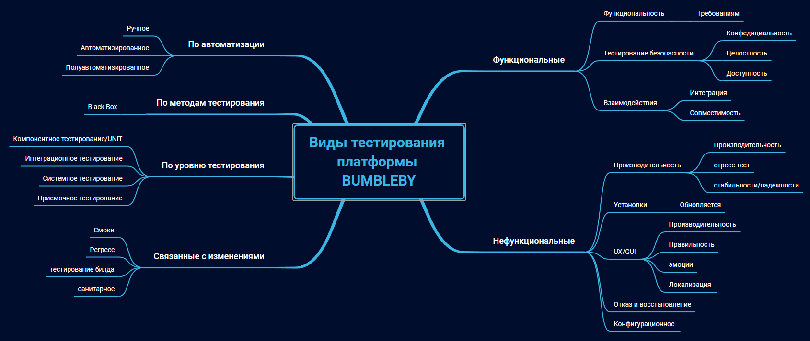

Slide 10
Практическое задание по разделу №3 «Тестовая документация»
Во время изучения блока «Тестовая документация» я изучила и составила тест-план, тест-кейсы, чек-листы, отчет о тестировании. Также узнала, что такое дефект и его жизненный цикл. Оформила отчет о дефектах ПО. Параллельно с этим познакомилась с инструментами для оформления тест-кейсов и инструментами баг-трекинга.
Для себя усвоила, что очень важно правильно оформлять отчет о дефектах, чтобы разработчик мог быстро локализовать и исправить ошибку.

Slide 11
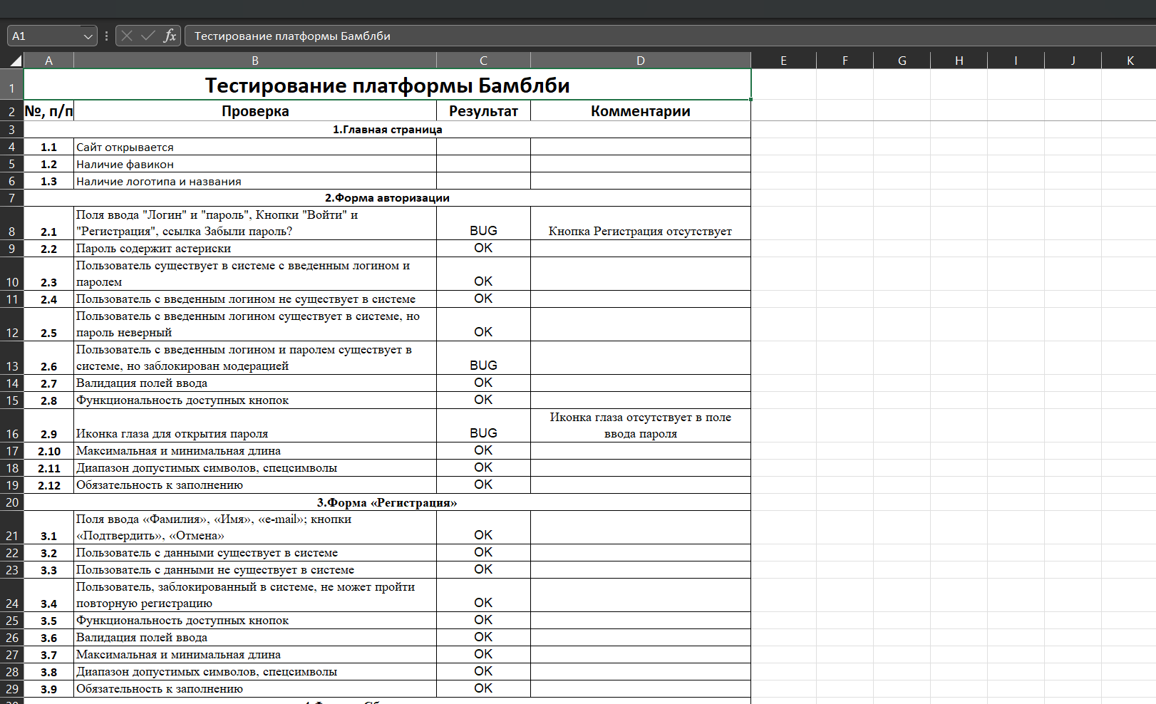
На данном слайде представлена часть чек-листа без использования техник тест-дизайна

Slide 12
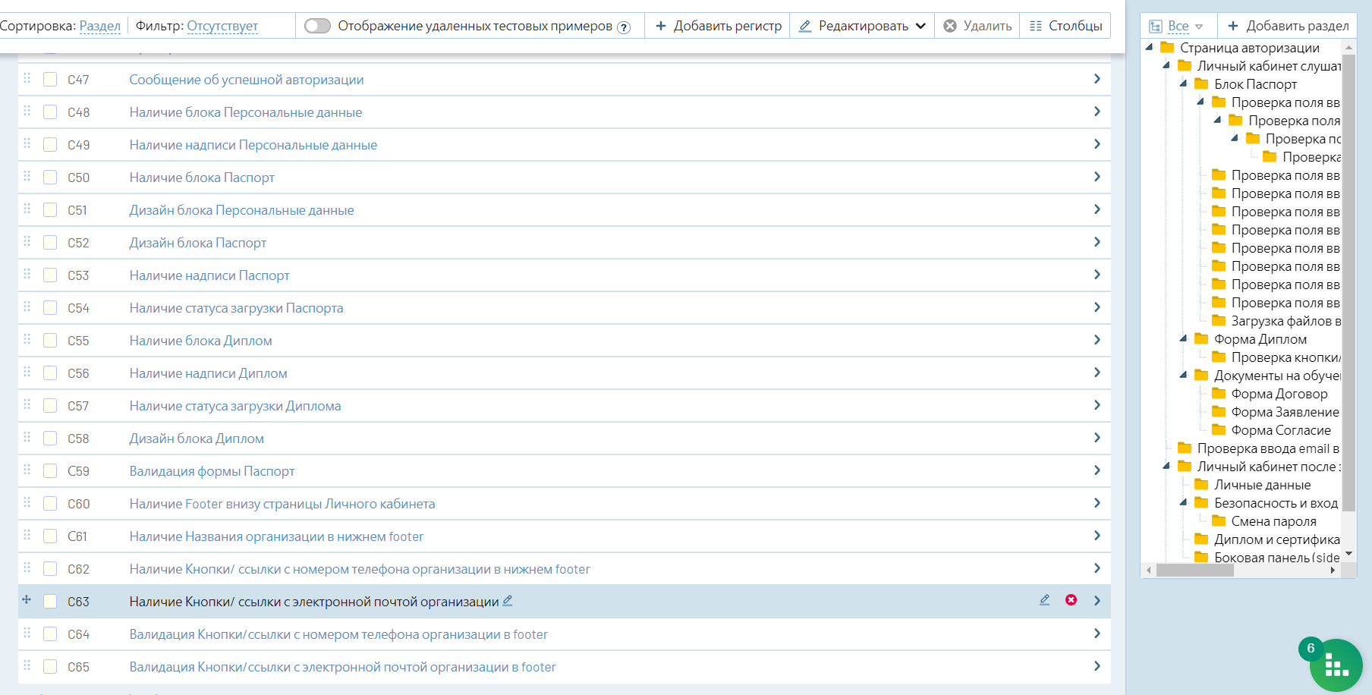
На этом слайде представлено избыточное тестирование (тест-кейсы):
TestRail

Slide 13
Summary | Steps To Reproduce | Actual result | Expected result | Attachments
FE/иконка глаза отсутствует/в поле пароль/при авторизации | 1.Ввести пароль в поле Пароль (появляются звездочки в поле) | Иконка глаза для открытия пароля отсутствует | Появиться глазок в поле ввода пароля, при нажатии на который можно увидеть введенный пароль | http://joxi.ru/BA0DKvOU1eB8yA
FE/кнопка Подтвердить не функциональна/в блоке Личные данные/при вводе данных | 1.Нажать кнопку Личные данные 2.Заполнить пустые поля 3.Нажать кнопку Подтвердить | Кнопка "Подтвердить" неактивна | Кнопка функционирует, данные сохраняются | http://joxi.ru/12M03j4TgD4LPm
FE/отсутствует кнопка Войти/на главной странице/при авторизации | 1.Открыть сайт Бамблби | Нет кнопки "Войти", есть кнопа "Подтвердить" | Кнопка Войти присутствует | http://joxi.ru/p27dX71cLe0vkA
FE/орфографическая ошибка/в надписи/при подтверждении сброса пароля | 1.Открыть сайт Бамблби 2.Нажать кнопку Забыли пароль 3.Ввести Email 4.Нажать кнопку Продолжить | В надписи присутствует орфографическая ошибка | Ошибок нет | http://joxi.ru/vAWwNZMT3bkExA
FE/разлогинивание пользователя/в личном кабинете/при нажатии стрелки "назад" | 1.После авторизации, находясь в личном кабинете, нажать стрелку "назад" | Происходит разлогинивание при нажатии стрелки назад | Пользователь остается авторизованным
FE/отсутствие функционала у поля ввода Категория/в личных данных/при нажатии | 1.Нажать кнопку Личные данные 2.Кликнуть в поле ввода | Поле ввода неактивно | Появится выпадающий список | http://joxi.ru/KAxEW9XSV74XMr
FE/кнопка Диплом/в форме Диплом и сертификат/пока идет обучение пользователя | 1.Загрузить все необходимые документы/заполнить данные 2.Нажать кнопку Диплом и сертификат 3.Нажать кнопку/плитку Диплом | Кнопка/плитка неактивна | Происходит скачивание документа, становится активной после успешного окончания обучения. | http://joxi.ru/V2VV8KpTB60D32
FE/кнопка Сертификат/в форме Диплом и сертификат/пока идет обучение пользователя | 1.Загрузить все необходимые документы/заполнить данные 2.Нажать кнопку Диплом и сертификат 3.Нажать кнопку/плитку Сертификат | Кнопка/плитка неактивна | Происходит скачивание документа, становится активной после успешного окончания обучения. | http://joxi.ru/Y2LGR04Fx0noMm
FE/отсутствие иконки глаза/в поле "новый пароль"/при вводе пароля | 1.Открыть сайт Бамблби 2.Авторизоваться 3.Загрузить все необходимые документы/заполнить данные 4.Нажать кнопку Безопасность и вход 5.Нажать кнопку Изменить пароль | Иконки нет | Иконка глаза есть в поле ввода "новый пароль" | http://joxi.ru/nAyjd8QC9okb1r
FE/отсутствие иконки глаза/в поле "повторите новый пароль"/при вводе пароля | 1.Открыть сайт Бамблби 2.Авторизоваться 3.Загрузить все необходимые документы/заполнить данные 4.Нажать кнопку Безопасность и вход 5.Нажать кнопку Изменить пароль | Иконки нет | Иконка глаза есть в поле ввода "повторите новый пароль" | http://joxi.ru/nAyjd8QC9okb1r

Slide 14
FE/отсутствие сообщения о стадии разработки/на странице Расписание/при переходе на страницу | 1.Открыть сайт Бамблби 2.Авторизоваться 3.Загрузить все необходимые документы/заполнить данные 4.Нажать кнопку Расписание | Сообщения нет | Есть сообщение, что страница находится на стадии разработки | http://joxi.ru/nAyjd8QC9okN5r
FE/отсутствие сообщения о стадии разработки/на странице Учеба/при переходе на страницу | 1.Открыть сайт Бамблби 2.Авторизоваться 3.Загрузить все необходимые документы/заполнить данные 4.Нажать кнопку Учеба | Сообщения нет | Есть сообщение, что страница находится на стадии разработки | http://joxi.ru/bmo78VdtOBl0Jm
FE/отсутствие сообщения об ошибке/поле ввода Серия/при пустом поле | 1.Открыть сайт Бамблби 2.Авторизоваться на сайте 3.На странице Личный кабинет нажать на блок Паспорт | Кнопка отправить активна, сообщение об ошибке отсутствует | Кнопка Отправить не активна | http://joxi.ru/EA453v1CXe0kVr
FE/отсутствие сообщения об ошибке/поле ввода Номер/при пустом поле | 1.Открыть сайт Бамблби 2.Авторизоваться на сайте 3.На странице Личный кабинет нажать на блок Паспорт 4.Оставить поле ввода Номер пустым | Кнопка отправить активна, сообщение об ошибке отсутствует | Кнопка Отправить не активна | http://joxi.ru/Drlk1VlCKadNQA
FE/отсутствие сообщения об ошибке/поле ввода Код подразделения/при пустом поле | 1.Открыть сайт Бамблби 2.Авторизоваться на сайте 3.На странице Личный кабинет нажать на блок Паспорт 4.Оставить поле ввода Код подразделения пустым | Кнопка отправить активна, сообщение об ошибке отсутствует | Кнопка Отправить не активна | http://joxi.ru/zANlOV4t1YwY8m
FE/отсутствие сообщения об ошибке/поле ввода СНИЛС/при пустом поле | 1.Открыть сайт Бамблби 2.Авторизоваться на сайте 3.На странице Личный кабинет нажать на блок Паспорт 4.Оставить поле ввода СНИЛС пустым | Кнопка отправить активна, сообщение об ошибке отсутствует | Кнопка Отправить не активна | http://joxi.ru/Dr8LxE1HKeDwEr
FE/отсутствие сообщения об ошибке/поле ввода Адрес/при пустом поле | 1.Открыть сайт Бамблби 2.Авторизоваться на сайте 3.На странице Личный кабинет нажать на блок Паспорт 4.Оставить поле ввода Адрес пустым | Кнопка отправить активна, сообщение об ошибке отсутствует | Кнопка Отправить не активна | http://joxi.ru/ZrJgZy4tQEkYlm
FE/отсутствие сообщения об ошибке/поле ввода Телефон/при пустом поле | 1.Открыть сайт Бамблби 2.Авторизоваться на сайте 3.На странице Личный кабинет нажать на блок Паспорт 4.Оставить поле ввода Телефон пустым | Кнопка отправить активна, сообщение об ошибке отсутствует | Кнопка Отправить не активна | http://joxi.ru/GrqNJgKUzgbeZm
FE/Отсутствие сообщения об ошибке формата загружаемого файла/блок Договор/при загрузке .PNG | 1.Открыть сайт Бамблби 2.Авторизоваться на сайте 3.На странице Личный кабинет нажать на блок Договор 4.Нажать кнопку "Прикрепить" 5.Загрузить файл .png меньше 3 мб | Файл загрузился | Файл не загрузится. Ошибка формата | http://joxi.ru/l2ZDg6MUl9V6xr
FE/Отсутствие сообщения об ошибке формата загружаемого файла/блок Договор/при загрузке .JPG | 1.Открыть сайт Бамблби 2.Авторизоваться на сайте 3.На странице Личный кабинет нажать на блок Договор 4.Нажать кнопку "Прикрепить" 5.Загрузить файл .jpg меньше 3 мб | Файл загрузился | Файл не загрузится. Ошибка формата | http://joxi.ru/krDy5D4hGNLMXm
FE/Отсутствие сообщения об ошибке формата загружаемого файла/блок Согласие/при загрузке .JPG | 1.Открыть сайт Бамблби 2.Авторизоваться на сайте 3.На странице Личный кабинет нажать на блок Согласие 4.Нажать кнопку "Прикрепить" 5.Загрузить файл .jpg меньше 3 мб | Файл загрузился | Файл не загрузится. Ошибка формата | http://joxi.ru/12M03j4TgDX4Om

Slide 15
Практическое задание по разделу №4 «Техники тестирования ПО»
Для составления практической работы №4 я изучила определение понятия, цели, техники тест-дизайна, основные техники тест-дизайна, правила техники тест-дизайна.
При помощи техники тест-дизайна мы можем грамотно и понятно для всех участников команды минимизировать количество тестов, при этом не потерять главный смысл проверки (обеспечение качества ПО) и обеспечить более полное покрытие тестами.
Был составлен чек-лист на основе классов-эквивалентности и граничных значений:

Slide 16
Тестирование платформы Бамблби (стало)
№, п/п | Проверка | Результат | Комментарии
1. Функциональное тестирование
1.1 | Тестирование форм | OK
1.2 | Регистрация (админка) | OK
1.3 | Проверка пользователя в системе positive flow | OK
1.4 | Проверка пользователя в системе negative flow | OK
1.5 | Авторизация (ПО) | OK
1.6 | Пользователь существует с введенным логином и паролем | OK
1.7 | Пользователь не существует с введенным логином и паролем | OK
1.8 | Проверка функциональности кнопок | BUG | См.Приложение 1
1.9 | Проверка функционала на загрузку и скачивание документов | BUG | См.Приложение 1
1.10 | Формы обратной связи | OK
1.11 | Ссылки на пользовательские соглашения | OK
1.12 | Проверка валидного email | OK
1.13 | Проверка невалидного email | OK
1.14 | Проверка безопасности (астериски и глазки) | BUG | См.Приложение 1
1.15 | Проверка стрелки "назад" | BUG | См.Приложение 1
1.16 | Проверка интеграции | OK
1.17 | Валидные данные в поле ввода: "Имя", "Фамилия", "Отчество" | OK
1.18 | Невалидные данные в поле ввода "Фамилия" и "Имя" | OK
1.19 | Невалидные данные в поле "Отчество" | OK
1.20 | Валидные даты в поле ввода "Дата рождения" и "Дата выдачи" с применением техники граничных значений | OK
1.21 | Невалидные даты в поле ввода "Дата рождения" и "Дата выдачи" с применением техники граничных значений | BUG | См.Приложение 1
1.22 | Ввод валидных данных в поле "Серия", "Номер", "Код подразделения", "СНИЛС" | OK
1.23 | Ввод невалидных данных в поле "Серия", "Номер", "Код подразделения", "СНИЛС" | BUG | См.Приложение 1
1.24 | Ввод валидных данных в поле "Кем выдан" | OK
1.25 | Ввод невалидных данных в поле "Кем выдан" | BUG | См.Приложение 1
1.26 | Валидные данные в поле "Телефон" | OK
1.27 | Невалидные данне в поле "Телефон" | BUG | См.Приложение 1
1.28 | Проверка удаления файла в блоках: "Паспорт", "Диплом", "Договор", "Заявление", "Согласие" | OK
1.29 | Функционал кнопки/ссылки "Скачать" в блоке "Договор", "Заявление", "Согласие" | OK
1.30 | Валидные данные в поле "Регион/адрес/индекс" и поле "Адрес" | OK
1.31 | Невалидные данные в поле "Регион/адрес/индекс" и поле "Адрес" | BUG | См.Приложение 1
2.Нефункциональное тестирование
2.1 | Проверка Заголовков и Логотипов | OK
2.2 | Проверка Дизайна и Названий | BUG | См.Приложение 1
2.3 | Проверка орфографии | BUG | См.Приложение 1
2.4 | Проверка наличий кнопок | OK
2.5 | Прохождение смок теста | OK
2.6 | Проверка наличий полей ввода | OK
2.7 | Проверка кроссбраузерности | OK
2.8 | Загрузка страниц Учеба и Расписание | BUG | См.Приложение 1

Slide 17
Практическое задание по разделу №5 «Инструменты автоматизации»
В разделе №5 я ознакомилась с особенностями автоматизации тестирования, видами автоматизации и инструментами автоматизации. Создала несколько автотестов благодаря разным инструментам. Их я и хочу продемонстрировать ниже:

Slide 18
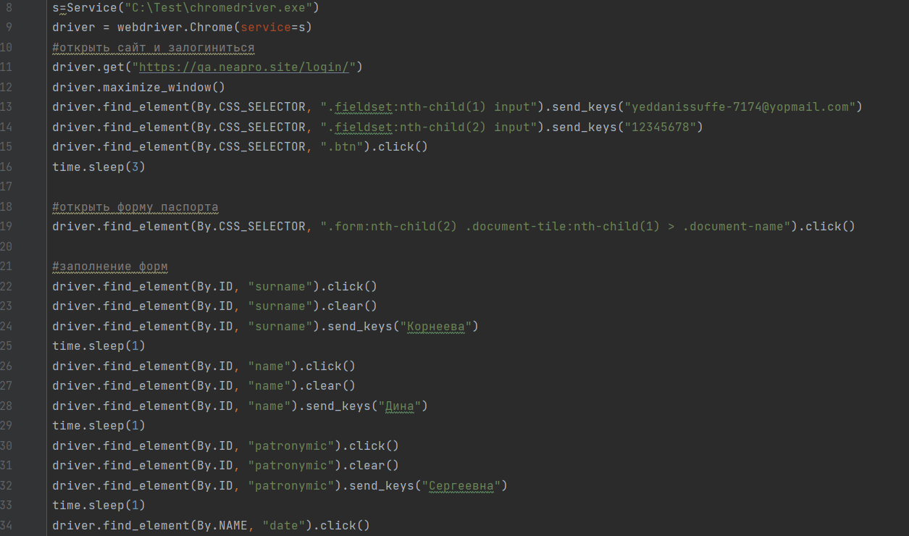
PYCHARM

Slide 19
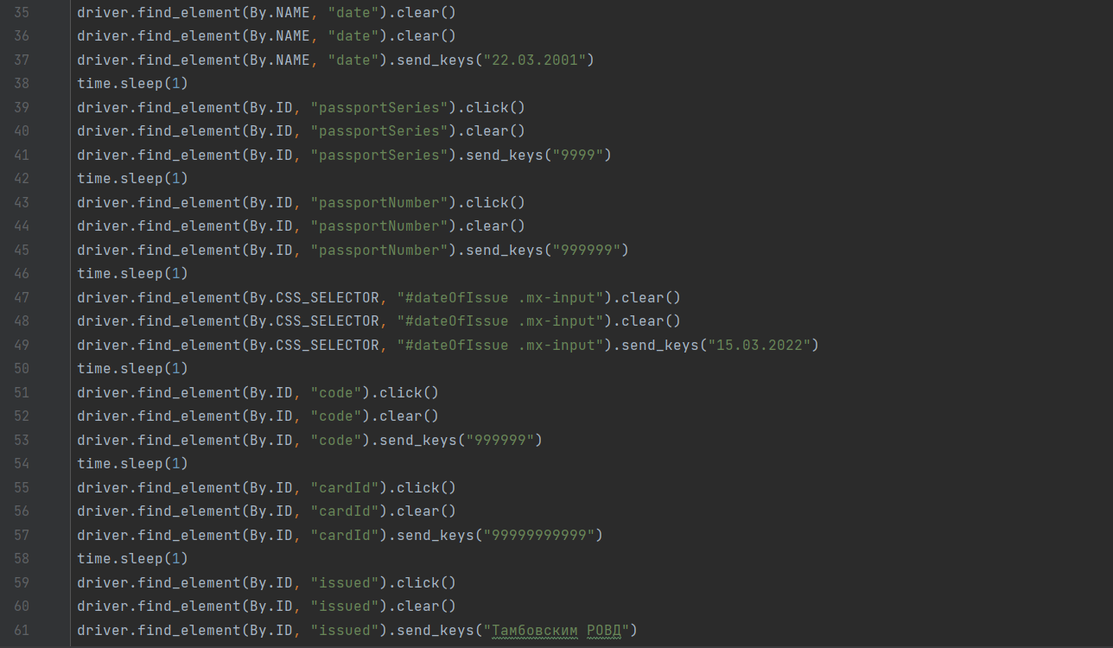
PYCHARM

Slide 20
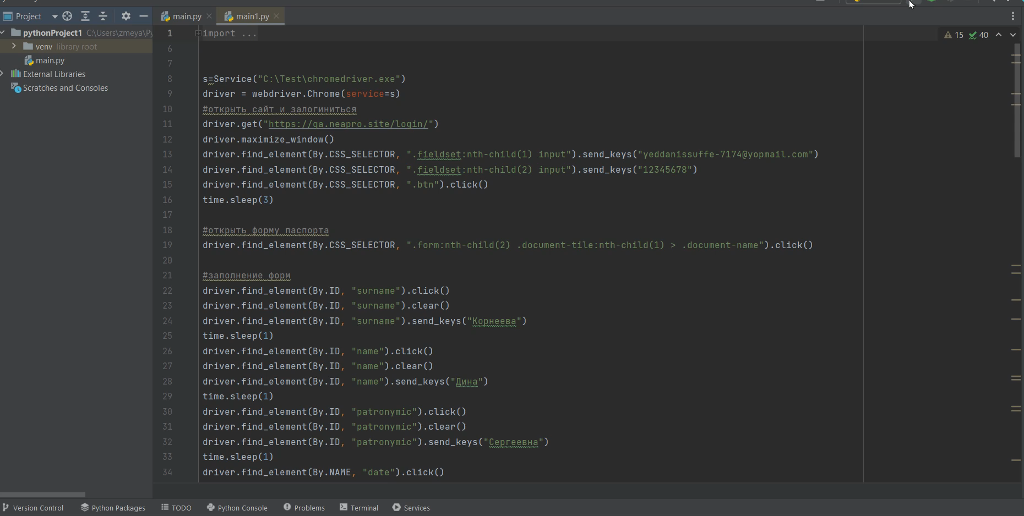


Slide 21
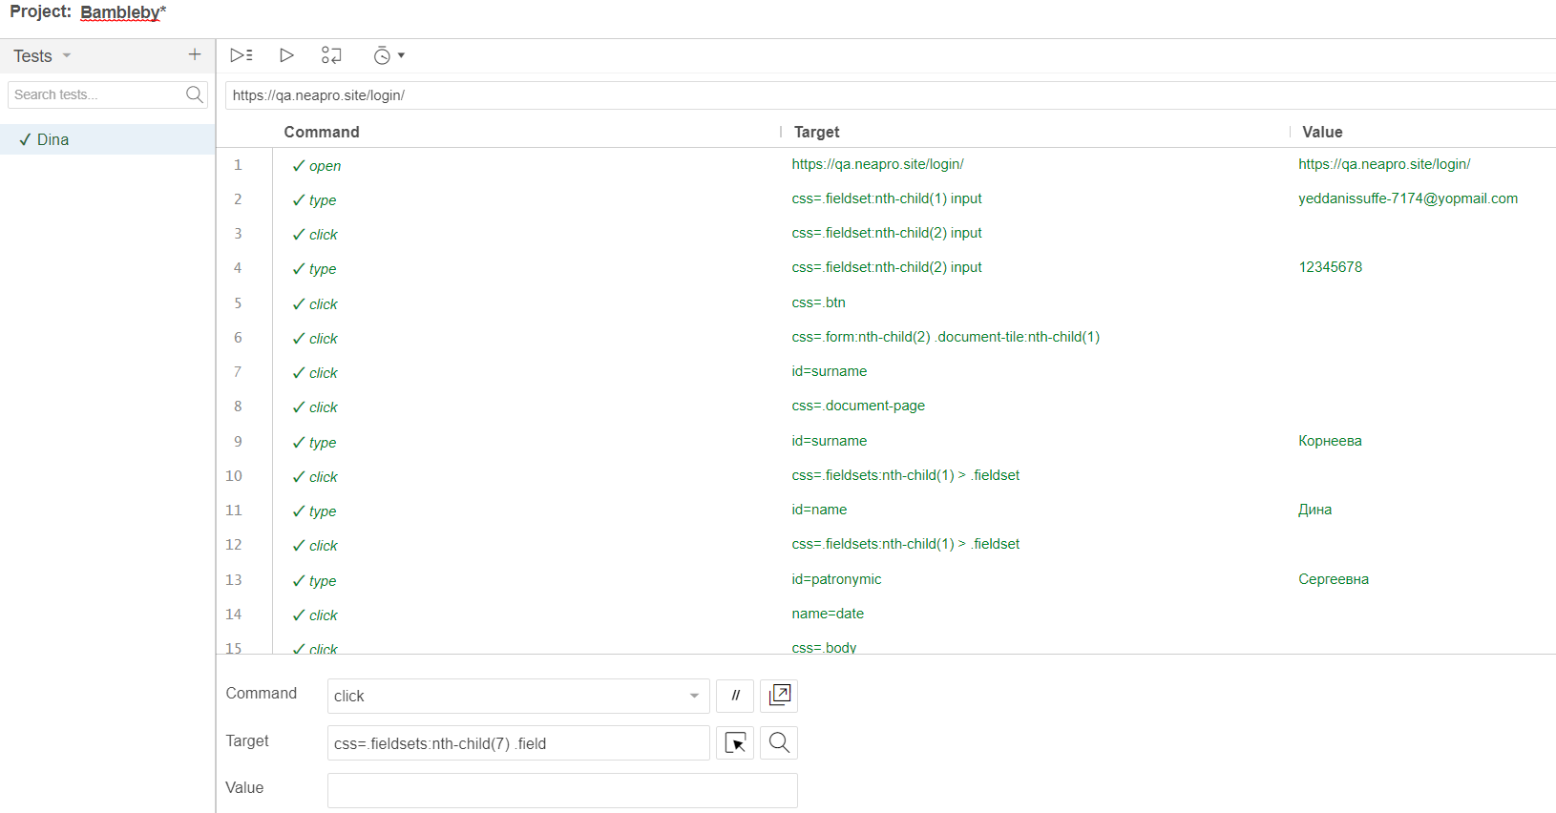
SELENIUM IDE

Slide 22
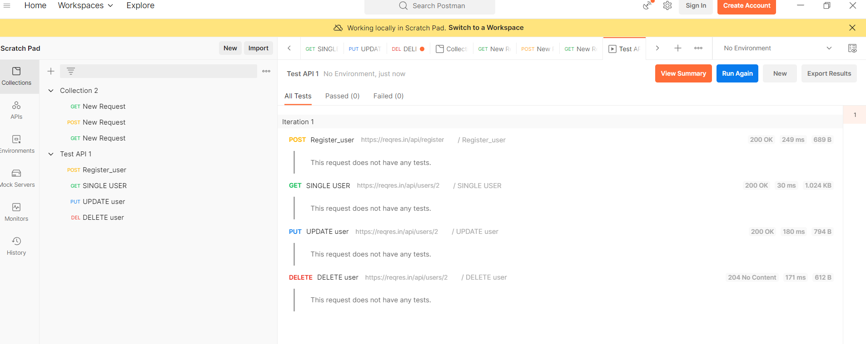
POSTMAN

Slide 23
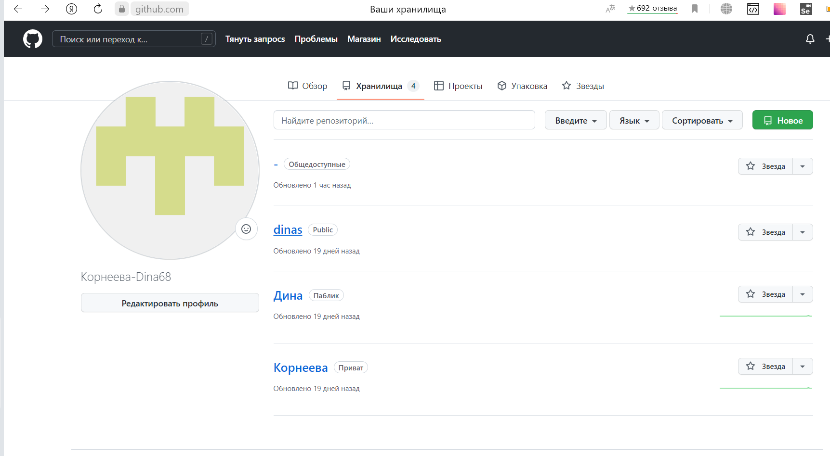
GITHAB

Slide 24
Рефлексия
За время обучения профессии Тестировщик ПО я познакомилась и научилась работать с такими инструментами, как:
Xmind
TestRail
Joxi
BugMagnit
Selenium IDE
Python
PyCharm
Postman
MySQL
Github
DevTools
Jira Software
Confluence
PairwiseTool
Perfect Pixel и др.
У меня получилось выполнить все необходимые тесты, вникнуть в отчет о тестировании, научилась оформлять дефекты и правильно формировать запрос разработчику для исправления ошибок. Придя с «нуля» на это обучение, я могу с уверенностью сказать, что вникла в данную профессию и мне не страшно с этими знаниями устраиваться на новую работу (за что отдельное спасибо преподавателю Гриненко В.В. за терпение и умение донести нужную информацию).
Но очень сложно было вникать в новую профессию, с которой ты раньше и «рядом не стоял», в очень кратчайшие сроки, буквально чуть больше одного месяца.

